Slide 1
Úvod do managementu
Management – BV204Zk Blok 1 – první část

Slide 2
Management osobní vs. všeobecný
Osobní management
„řízení“ sebe sama – jsme odpovědni za své jednání
plánování
komunikace
osobní (rodinný) rozpočet
chování (v souladu s právem, morálkou), atd.
Všeobecný management
„řízení“ např. pracovních týmů, obchodních společností, sportovních týmů, atd.
strategický management
finanční management
management lidských zdrojů (HR)
krizový management
management kontroly (a jakosti), atd.

Slide 3
Všeobecný management – modelový subjekt „řízení“
Úkol 1:
Vytvořte si koncept jednoduché obchodní společnosti. Ujasněte si, čím se bude zabývat. Rozdělte její činnost do středisek (např. výroba, nákup, prodej, ekonomické oddělení, atd.).
Uvažujte nad množstvím zaměstnanců, nad množstvím výstupů (vyrobených výrobků, poskytnutých služeb). Udělejte si zatím jen rámcovou představu o zdrojích financování, očekávaných provozních nákladech a výnosech.
V této fázi se soustřeďte zejména na základní ideu činnosti, rozdělení do středisek, základní procesy.
Pracujte minimálně se třemi středisky a 15 zaměstnanci.

Slide 4
Základní koncept modelové společnosti
Čím se společnost zabývá?
Do jakých středisek je vaše společnost rozdělena?
Kolik zaměstnanců je v každém ze středisek?
Kdo je řídí?
Kdo dohlíží na procesy mezi jednotlivými středisky?

Slide 5
Pár slov k prostředí, ve kterém vaše modelová společnost existuje I
Tržní mechanismus
nabídka
poptávka
cena
Funkce peněz
prostředek směny
účetní jednotka
uchovatel hodnoty
Cenové regulace?
Stimulace nabídky/poptávky?

Slide 6
Pár slov k prostředí, ve kterém vaše modelová společnost existuje II
Hospodářská politika státu
Souhrn cílů, opatření a nástrojů, jimiž stát kontroluje a ovlivňuje ekonomický vývoj
Fiskální politika
Týká se státního rozpočtu
Příjmová stránka – zejména daně
Monetární (měnová) politika
Snaha o cenovou stabilitu, ovlivňování množství peněz v oběhu
Stanovování klíčových sazeb, které prostřednictvím transmisního mechanismu ovlivňují agregátní poptávku, a potažmo výši inflace

Slide 7
Všeobecný management – modelový subjekt „řízení“
Úkol 2:
Vaše společnost prosperuje, obraty rostou, zvyšujete produkci o cca 100%.
Uvažujte nad zřízením nových středisek, případně nad členěním těch stávajících. Dále uvažujte nad rozšířením pracovní síly a nad změnou struktury managementu.
Uvažujte nad tím, zdali některé služby/produkty, které jste kupovali, si můžete začít vyrábět sami.

Slide 8
Společnost po rozšíření produkce
Učinily jste nějaké změny ve struktuře?
Přibyla nová střediska?
Změnili jste strukturu managementu?
Jak probíhá komunikace mezi středisky?

Slide 9
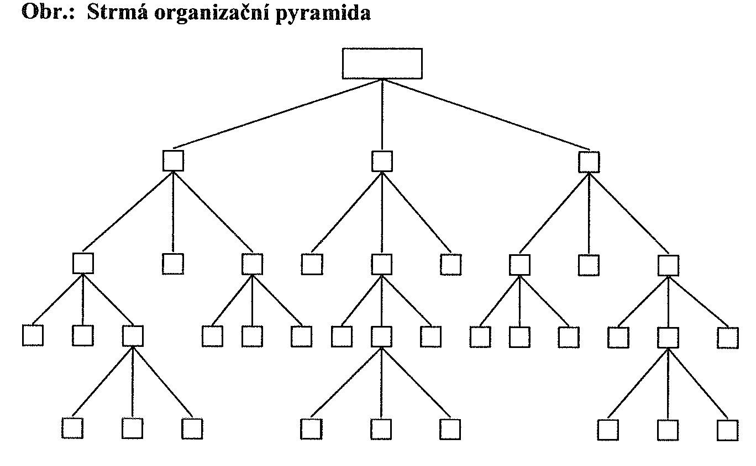
Příklady organizace středisek a vedení
Výhody:
Vedení má více času na plánování a rozhodování
Vedení může lépe poznávat práci podřízených
Účinnější koordinace a kontrola
Lepší „obrázek“ fungování celku
Nevýhody:
Sklon k detailnímu vedení lidí
Přehnaná kontrolní činnost
Centralizace v rozhodování
Nebezpečí zkreslování informací při velkém stupni úrovní
Zdroj: Vágner, I. 2006

Slide 10
Příklady organizace středisek a vedení
Výhody:
Menší počet organizačních úrovní, stupňů řízení
Účelná decentralizace kompetencí
Předpoklady pro širší iniciativu zdola
Rychlejší rozhodování
Nevýhody:
Přetěžování vedení
Menší možnost neformálního kontaktu vedení
Možnost povrchnějšího vnímání problémů jednotlivých středisek vedením
Zdroj: Vágner, I. 2006

Slide 11
Všeobecný management – modelový subjekt „řízení“
Úkol 3:
Nyní uvažujte nad kvalitou produkce společnosti. Stanovte, kdo kontroluje kvalitu jednotlivých výstupů. Uvažujte nad tím, kdo kontroluje kvalitu činnosti kontrolora.
Zamyslete se nad tím, kdo bude vyhodnocovat výstupy kontrolora.

Slide 12
Kontrola kvality
Kdo je odpovědnou osobou za kontrolu kvality?
Kdo dohlíží na činnost kontrolora?
Kdo vyhodnocuje výstupy kontrolora?

Slide 13
Všeobecný management – modelový subjekt „řízení“
Úkol 4:
Uvažujte nad osobností vedoucího (managera) jednotlivých středisek, popř. celé společnosti.
Zamyslete se nad následujícími otázkami:
Jaké by měl mít charakterové rysy? Jaké by měl mít odborné vzdělání?
Upřednostňujete vzdělání či zkušenosti?
Měl by být více zaměřený na úkol (např. navýšení produkce) či na komunikaci?
Nějaké další specifické vlastnosti?

Slide 14
Způsoby vedení
Autoritativní styl
Demokratický styl
Laissez-faire styl

Slide 15
Otázky?
Děkuji za pozornost
JUDr. Johan Schweigl, Ph.D.
Johan.Schweigl@law.muni.cz

